Slide 1
Linux常用命令

Slide 2
Linux常用命令
Linux系统提供了一套十分完备的命令，利用这些命令可以高效地完成所有操作任务。
使用命令行进行操作，具有比图形化操作更加快捷高效的特点，但是命令行不够直观，需要用户熟练记忆命令的用法、格式以及选项和参数等内容。
Linux有数千条命令，多数命令有十多个甚至几十个选项。

Slide 3
Linux命令学习方法：
熟练掌握常用命令及选项。
了解大多数命令的作用。
经常查阅帮助文档。

Slide 4
Linux命令
Shell程序的启动
命令的格式

Slide 5
Shell 简介
Shell是一个命令解释器，是介于用户和Linux操作系统内核之间的一个中间层（接口）；
用户命令行输入
SHELL层
LINUX内核
硬件
既是一种命令语言，又是一种程序设计语言，本身由C语言开发。一个Shell程序，称为一个脚本。
用户 在提示符下输入的命令都由Shell先解释，然后传给Linux核心，内核即做出相应的反应。
Shell命令大小写敏感

Slide 6
Shell 类型
Bsh (Bourne Shell)：
UNIX最初使用的Shell，在每种UNIX上都适用,适合于Shell编程，但在处理与用户的交互方面不如其他，
Bash (Bourne Again Shell )：
Linux操作系统默认的Shell,是Bourne Shell的扩展，简称Bash,与Bourne Shell完全向后兼容，并在其基础上增加了很多特性，提供命令补全、命令编辑和命令历史表等功能，还包括了很多C Shell和Korn Shell中的优点，有强大的编程接口，同时又有很友好的用户界面。
csh( C Shell)：
比Bourne Shell更适合于编程的Shell，语法与C语言很相似。扩展版Tcsh有编程单词补全、拼写校正、历史命令替换、作业控制等功能。它不仅与Bash Shell的提示符兼容，而且还提供比Bash Shell更多的提示符参数。
ksh (Korn Shell)：
集合了 C Shell 和Bourne Shell的优点，并且和Bourne Shell完全兼容。其扩展本pdksh支持任务控制，还可以在命令行上挂起、后台执行、唤醒或终止程序。

Slide 7
Shell 类型查看
查看系统安装类型：
# ls /bin/*sh
查看当前系统默认Shell:
# echo $SHELL //echo为显示字符或变量命令，后面再讲
切换使用其他类型Shell
# dash //直接输入Shell类型名
查看当前使用的Shell类型
# echo $$ //查看当前使用Shell进程号
# ps shell进程号 //查看进程号对应进程名
退出当前Shell使用，回到切换前Shell环境
# exit

Slide 8
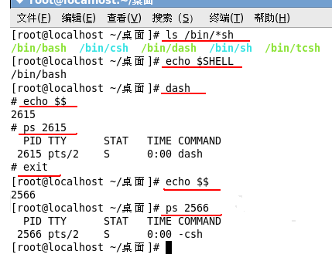
Shell 类型查看

Slide 9
SHELL命令特点
Shell命令是由命令名和对个选项以及参数组成的命令行。各部分之间用空格分隔，并且Shell命令是严格区分大小写的。因此，在使用Shell命令时应特别注意。
SHELL命令格式：
命令 [－选项] [参数]
其中，命令行中每个字必须用空格隔开，可按CTRL+C中断指令执行。
指令名是命令的名字，通常为小写。
选项以“-”作为前缀，一个命令可能会有多个选项，可以单独使用也可以组合使用
通配符：
*（任意多个任意字符）
？（单个任意字符）
[ ]（其范围出现的一个字符，可使用-表示范围字符，如[a-z]，!表示排除如：[！abc]）
# ls –l [it]* //表示显示以i或t开头的所有文件信息。

Slide 10
Linux命令格式
命令 [-选项] [参数]
例如：ls -l /ect
ls -al /home
几点说明：
个别命令使用不遵循此格式（如不带选项和参数）
有多个选项时可同时使用
简化选项与完整选项
如：-a 等同于 --all

Slide 11
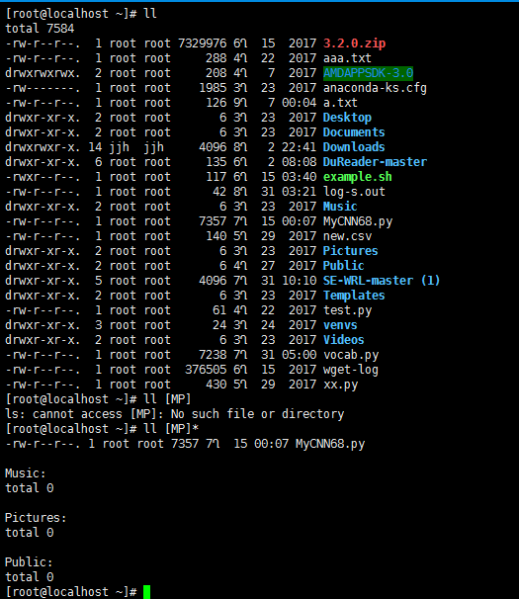

Slide 12
SHELL命令特点
获取命令的使用帮助
(1) 可使用man命令：
如查阅ls的用法：# man ls
(2) 可使用info命令，
如：# info cat
(3) 可全用参数-h或--help：
如：#zip –h ; //从man zip中可以看到有-h参数
# ls --help //从man ls中可以看到有--help参数

Slide 13
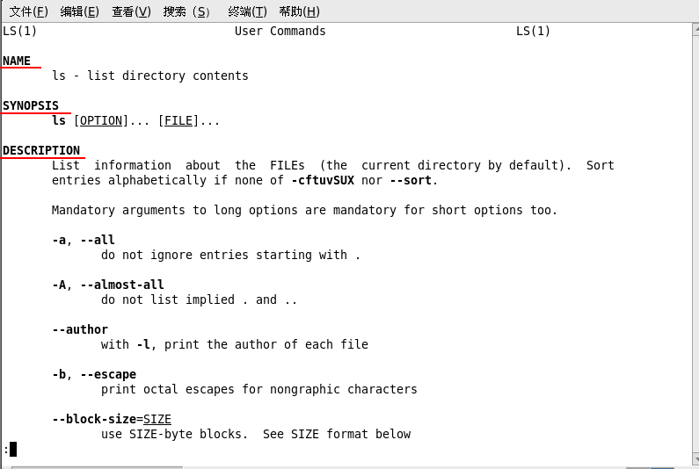
SHELL命令使用方法
NAME
是命令的名称与功能的简短解释
SYSOPSIS
是命令格式
DESCRIPTION
是命令相关的可用选项和数值
q退出帮助

Slide 14
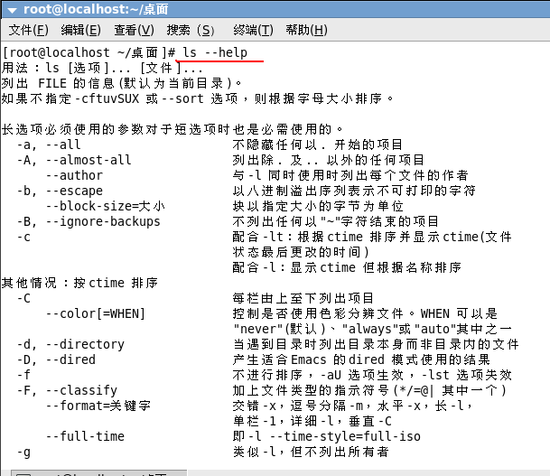
SHELL命令使用方法

Slide 15
SHELL命令特点
自动补全：输入文件名或命令的一部分，按两次TAB键可获取匹配的列表。
查看历史：按上下箭头

Slide 16
SHELL命令使用方法
标准输入/输出、管道和重定向
操作系统在默认的情况下有标准的输入和输出（I/O）设备如键盘、显示器等，但在某种情况下，使用 Shell时要改变系统所认定的标准输入/输出，或者改变标准输入/输出的目标（即重定向）。
管道：|
管道就是将前一个命令的标准输出作为后一个命令的标准输入。
如：# ls |more //这里的“|”就是管道符，作用是将ls命令所产生的内容以管道的形式输出more命令中，more和less（可往前查看）作用都是分屏。（按q键退出）
# ls |less
# cat |more

Slide 17
SHELL命令使用方法
输入输出重定向
重定向标准输出：
使用”>”符号。
作用是产生一个新的文件，如文件存在会对原文件覆盖；
使用“>>”符号。
作用是向一个已存在的文件后面附加内容。
例如：# ls –l >a.txt
# cat a.txt >a2.txt

Slide 18
SHELL命令使用方法
重定向标准输入：
使用重定向输入符号”<”,是在告诉Shell使用某个文件作为命令的输入。
例如：#cat <a1.txt
# cat >test.txt<a1.txt

Slide 19
目录操作：目录结构
目录结构
根目录：从linux目录结构可知，根目录/是Linux文件系统的最上层目录。
主目录：用户主目录是系统管理员增加用户账号时建立的，每个用户都有自已的主目录。
当前目录：用户工作所处在的目录
相对路径和绝对路径
绝对路径：指以根目录（/）为起点来表示的路径称为绝对路径。
相对路径：如果不是以根目录开头的路径称为相对路径。

Slide 20
Shell程序的启动
要使用命令必须先启动Shell程序。当用户成功登陆字符终端后，Shell也同时启动。
当用户登录到图形化桌面后，在菜单栏中找到“终端”即可启动Shell。例如，对于Ubuntu桌面系统，用户可以通过点击“应用程序”|“附件”|“终端”，启动Shell。终端提供了在图形环境下运行的字符命令行界面。
C+A+T

Slide 21
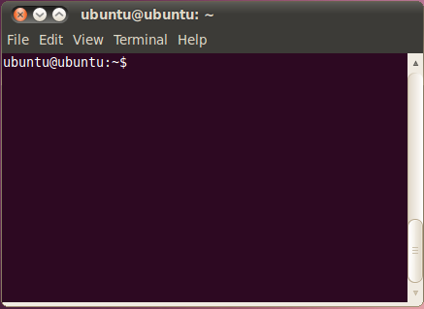
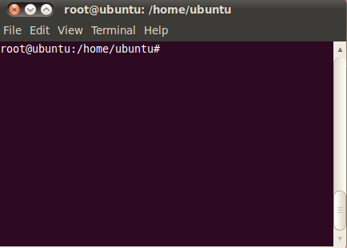
Shell程序的启动
Shell启动后，显示命令提示符，普通用户默认的提示符是“$”，root用户默认的提示符是“#”。

Slide 22
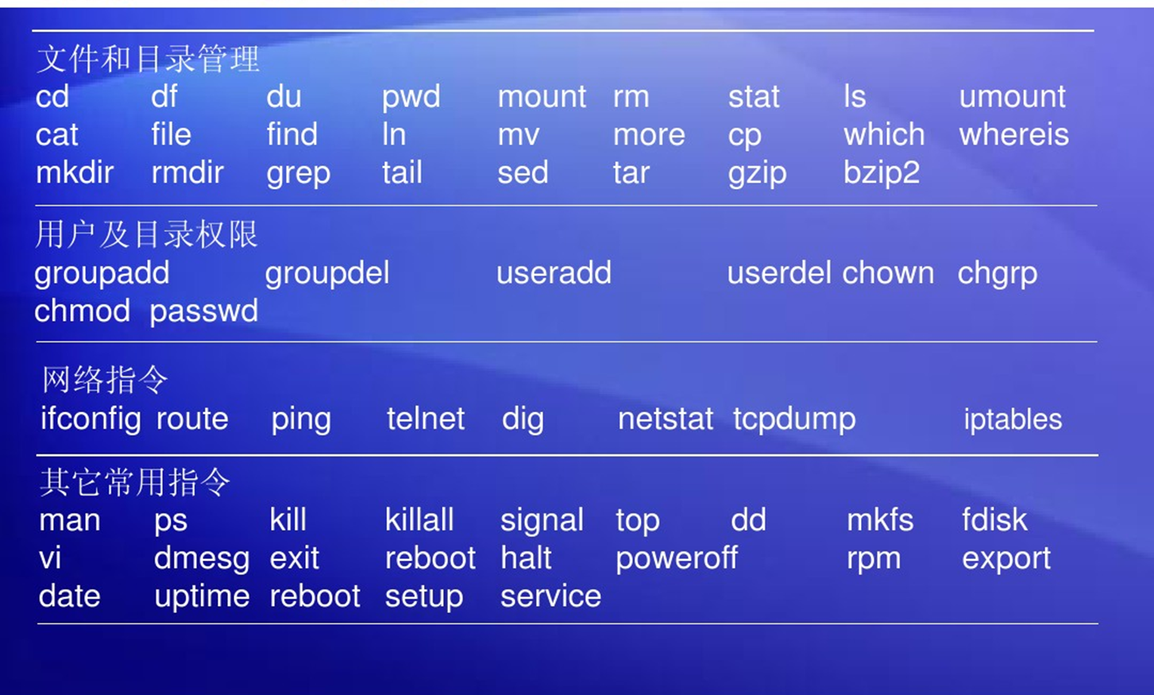
Linux常用命令

Slide 23
目录操作命令
ls命令
cd命令
pwd命令
mkdir命令
rmdir命令
ln命令

Slide 24
ls命令（list）
ls命令与在MS DOS系统下的dir命令类似，用户可以利用ls命令查看某个目录下的所有内容。默认情况下，显示的条目按字母顺序排列。
功能：列出当前目录下的所有内容。
格式：ls [选项] [文件名或目录名]
ll和ls –l效果相同。

Slide 25
ls命令
选项：各选项的作用如表所示。
选项 | 作用
-s | 显示每个文件的大小
-S 大写 | 按文件的大小排序
-a | 显示目录中全部文件，包括隐藏文件
-l | 使用长列表格式，显示文件详细信息
-t | 按文件修改的时间排序显示
-F | 显示文件类型描述符 *为可执行的普通文件 /为目录文件…
-d | 显示目录信息(目录本身，而不是目录中的信息）
-h | 以最合适的单位来显示文件大小（K,M,G…)

Slide 26
ls命令
在使用ls命令显示文件及目录的信息时，会发现文件及目录有多种颜色出现。Linux中不同的颜色代表不同的含义。
灰色：普通文件；
蓝色：目录文件；
绿色：可执行文件；
红色：压缩文件；
浅蓝色：链接文件（类似 windows中的快捷方式）；
粉红色：图片文件；
黄色（橙色）：设备文件；
。
黑底红字：错位文件(找不到链接的坏文件）

Slide 27
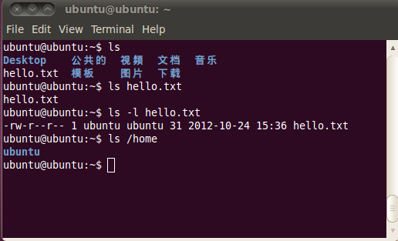
ls命令
举例
（1）参数为普通文件时，显示的是文件的信息。
（2）参数为目录时，显示指定目录下的文件列表信息。

Slide 28
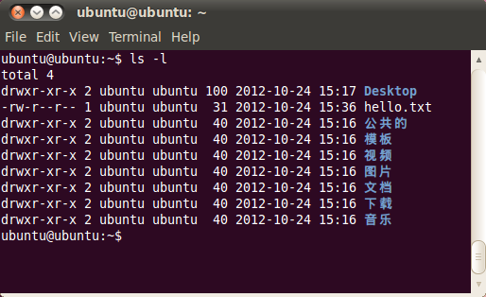
ls命令
举例
（3）参数为空，即没有指定文件或目录时，显示当前目录中的文件列表信息。如命令ls [-a/-s/-l/-t]等。

Slide 29
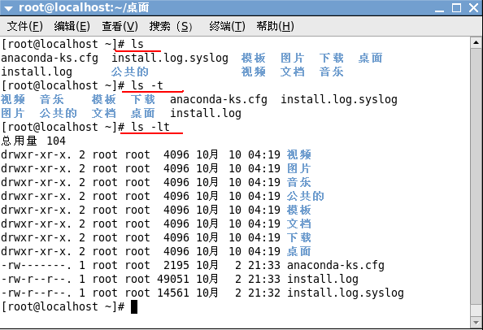
观察两个显示文件的顺序：

Slide 30
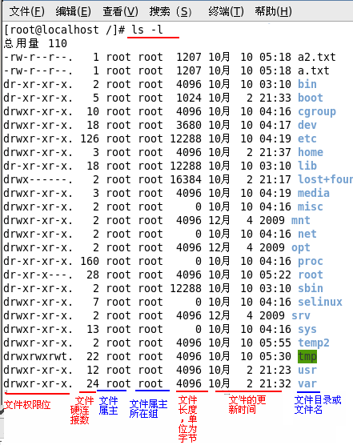
文件操作: 访问权限
访问权限：
系统中的每个文件和目录都有访问权限，用来确定用户对系统可以操作的许可范围。
使用 # ls –l运行，出来的结果：

Slide 31
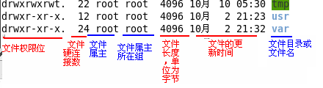
文件操作: 访问权限
前面的”-rw-r--r--”就表示文件或目录的权限，这里共有10个位置，其中：
第1位：表示文件的类型，文件类型可分为以下几种：
-：表示该文件是普通文件。
d：表示该文件是一个目录。
l：表示该文件是一个链接文件。
b：表示该文件是块设备文件，块设备通常为硬盘、光驱等传输速度较快的物理设备。
c：表示键盘、鼠标等传输速度较慢的设备文件。

Slide 32
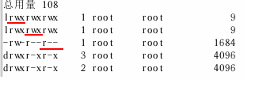
文件操作: 访问权限
剩余9位，每3位一组，按左右顺序分别为
文件所有者(user)权限（第一组：第2-4位）
与文件所有者同组用户(group)的权限（第二组：5-7位）
系统中其他用户(other)的权限（第三组：8-10位）
一组3位按从左至右顺序分别表示
读（r） 写(w) 执行（x）权限，
横线”-”表示没有相应权限。
例如：某目录的访问权限是drwxr-xr-x，表示：
其是一个目录（第1位:d)
其所属用户有读写执行权限(第一组(2-4位):rwx)
与所属用户同组的用户只有读和执行权限(第二组(5-7位)：r-x)
其他用户也只有读和执行权限(第三组(8-10位）：r-x)

Slide 33
r(Read，读取)：对文件而言，具有读取文件内容的权限；对目录来说，具有浏览目录的权限
w(Write,写入)：对文件而言，具有新增、修改文件内容的权限；对目录来说，具有删除、移动目录内文件的权限。
x(eXecute，执行)：对文件而言，具有执行文件的权限；对目录了来说该用户具有进入目录的权限。

Slide 34
举例说明： －rwx------: 文件所有者对文件具有读取、写入和执行的权限。 -rwxr―r--: 文件所有者具有读、写与执行的权限，其他用户则具有读取的权限。 -rw-rw-r-x: 文件所有者与同组用户对文件具有读写的权限，而其他用户仅具有读取和执行的权限。 drwx--x--x: 目录所有者具有读写与进入目录的权限,其他用户只能进入该目录，却无法读取任何数据。 drwx------: 除了目录所有者具有完整的权限之外，其他用户对该目录完全没有任何权限。

Slide 35
另外一种方法是以数字来表示权限，而且仅需三个数字 r: 对应数值4 w: 对应数值2 x：对应数值1 －：对应数值0
一个rwxrwxrwx权限全开放的文件，数值表示为777；而完全不开放权限的文件“－－－－－－－－－”其数字表示为000。下面举几个例子： -rwx------:等于数字表示700。 -rwxr―r--:等于数字表示744。 -rw-rw-r-x:等于数字表示665。 drwx―x―x:等于数字表示711。 drwx------:等于数字表示700。

Slide 36
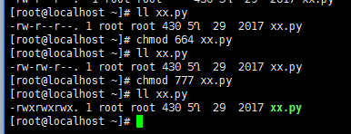
在文本模式下，可执行chmod命令去改变文件和目录的权限。
如：
可以看到文件xx.py文件的权限是 rw-r--r—
把这个文件的权限改成664
把这个文件的权限改成777。执行下面命令

Slide 37
cd命令
功能：转换用户所在的目录。cd即为 change directory
格式：cd [路径名]

Slide 38
目录操作：切换目录— cd
语法：cd [路径]
例如：
# cd /usr/bin //切换到根目录下的usr/bin子目录
# cd .. //返回上一级目录
#cd / //切换根目录
#cd //不加路径参数，或cd ~,回到当前用户的主目录
# cd ~ //回到当前用户的主目录
# cd - //回到当前目录之前所在的目录

Slide 39
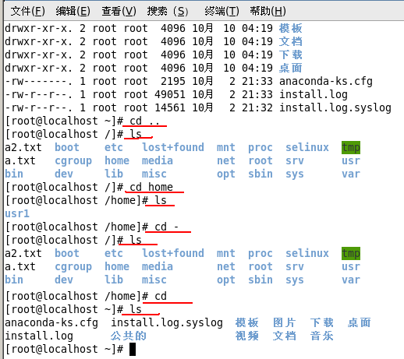
目录操作：切换目录— cd
观察切换路径后，左边出现的路径提示变化，也可以用ls显示目录下内容

Slide 40
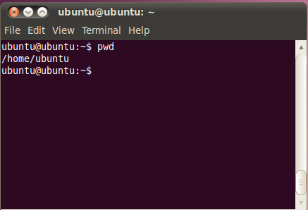
pwd命令
功能：显示当前工作目录的绝对路径
格式：pwd
举例：

Slide 41
mkdir命令
功能：创建一个新的目录。mkdir即make directory。
格式：mkdir [选项] 目录名
选项：
mkdir –p grade10/class01 //带参数p一次可以建立多个目录
选项 | 作用
-m 权限 | 对新建目录设置存取权限。权限777，744，755等
-p | 一次性建立多级目录，即以递归形式建立目录

Slide 42
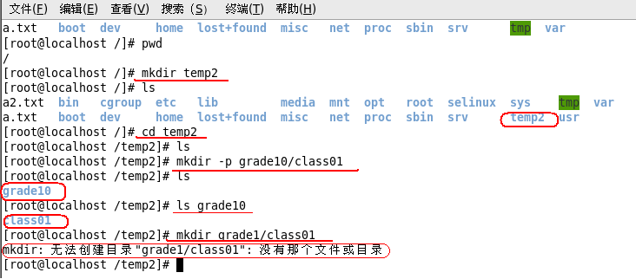
mkdir命令
没有参数则不可创建子目录

Slide 43
目录操作：删除目录—rm/rmdir
rmdir和rm：删除目录(或文件)
语法：rmdir [-p] <目录名>
说明：rmdir作用是删除目录，但被删除的目录为空时才能用rmdir删除。
-p:递归删除目录，当子目录删除后其父目录为空时，也一同被删除。
语法：rm [-d][-i][-r][-v][-f] 文件名或目录名
-f：强制删除文件，不提示
-i：删除每个文件时，先给提示询问用户
-r：删除整个目录，包括文件和子目录
-v：显示指令执行过程
-d --directory 删除可能仍有数据的目录 (只限超级用户)

Slide 44
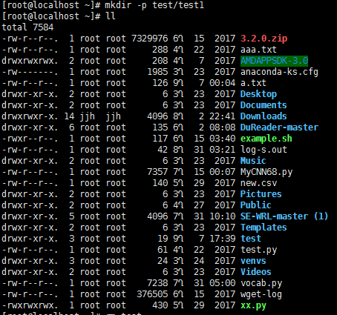
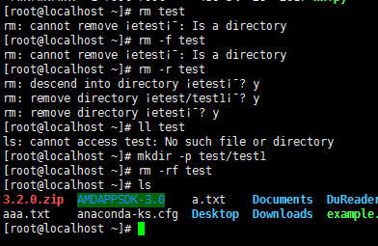
目录操作：删除目录—rm/rmdir

Slide 45
创建链接命令——ln
ln –s [源文件或目录][目标文件或目录]（软链接）
功能是为某一个文件在另外一个位置建立一个链接（类似于win中的快捷方式）。当我们需要在不同的目录，用到相同的文件时，不需要在每一个目录下都放一个相同的文件，只要在某个固定的目录，放上该文件，然后在其它的目录下用ln -s命令链接（link）它就可以，不必重复的占用磁盘空间。
ln 源文件 目标文件 （硬链接）

Slide 46
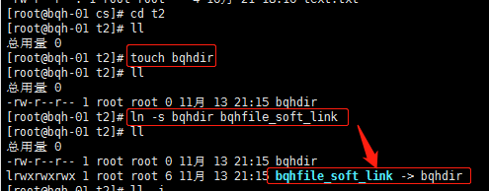
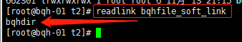
查看软连接源文件路径：readlink 软连接文件

Slide 47
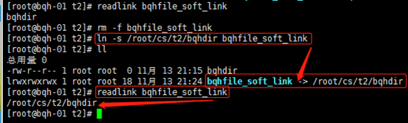
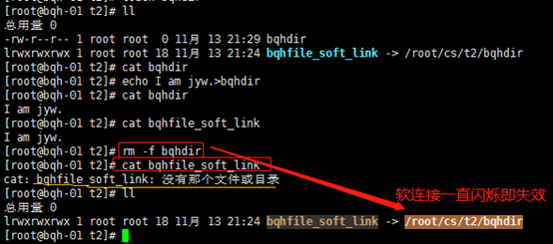
如果创建软链接是时是绝对路径创建的。那么就会记录源文件的绝对路径
如果把源文件删除了，访问时，软链接文件闪烁警告

Slide 48
总结：
软链接：
1.软链接，以路径的形式存在。类似于Windows操作系统中的快捷方式 2.软链接可以跨分区 ，硬链接不可以 3.软链接可以对一个不存在的文件名进行链接 4.软链接可以对目录进行链接
硬链接:
1.硬链接，以文件副本的形式存在。但不占用实际空间。 2.不允许给目录创建硬链接 3.硬链接只有在同一个分区中才能创建

Slide 49
2.3 文件操作的基本命令
2.3.1 touch命令
2.3.2 cat命令
2.3.3 cp命令
2.2.4 rm命令
2.2.5 mv命令
2.2.6 chmod命令

Slide 50
2.3.1 touch命令
功能：创建文件，如果文件名不存在则创建一个新的空文件，且该文件不包含任何格式，大小为0字节。
格式：touch 文件名

Slide 51
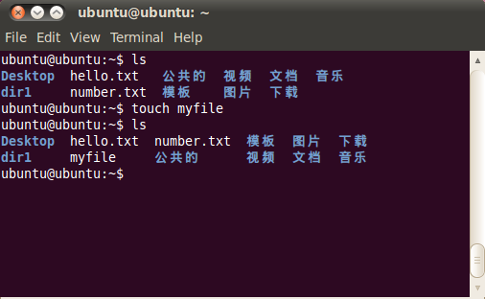
2.3.1 touch命令

Slide 52
2.3.2 cat命令
cat用法很多。cat是concatenate（连锁）的简写。基本作用是合并文件，并在屏幕上显示整个文件的内容。

Slide 53
2.3.2 cat命令
用法1
功能：显示某文件的内容。
格式：cat [选项] 文件名
选项：
选项 | 作用
-A | 显示所有字符，包括换行符、制表符及其他非打印字符
-n | 对文件中所有的行进行编号并显示行号
-b | 除了空行不编号外，文件中其他行都进行编号并显示行号
-s | 将连续的空行压缩为一个空行

Slide 54
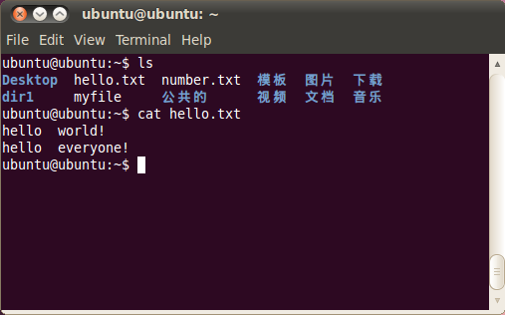
2.3.2 cat命令
用法1
举例：cat hello.txt

Slide 55
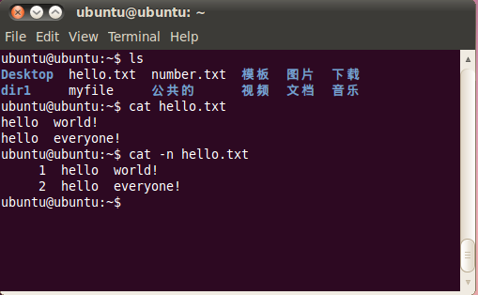
2.3.2 cat命令
用法1
举例：cat –n hello.txt

Slide 56
2.3.2 cat命令
用法1
如果按页显示，可输入命令
cat filename.txt | ls
在一个命令中执行显示多个文件的内容，可以用“；”隔开。
cat 文件名1；文件名2

Slide 57
2.3.2 cat命令
用法2
功能：重复刚刚输入的行，即显示标准输入内容。
格式：cat
说明：该用法命令后没有任何选项和参数。用户输入一行，回车后，cat就显示一行相同的内容。当用户结束输入后，可以按Ctrl+D键退出，回到命令提示符下。

Slide 58
2.3.2 cat命令
用法3
功能：制作一个新文件，使用重定向。
格式：cat > 新文件名
说明：“>”是重定向的符合。代表把键盘输入的信息重定向输入到新文件中。内容输入结束后，按Ctrl+D键，退出新文件的制作。

Slide 59
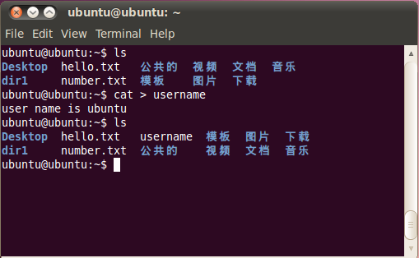
2.3.2 cat命令
用法3

Slide 60
2.3.2 cat命令
用法4
功能：实现文件的合并。
格式：cat 文件1 文件名2 > 文件名3

Slide 61
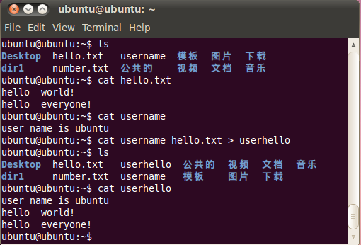
2.3.2 cat命令
用法4

Slide 62
2.3.2 cat命令
用法5
功能：给文件追加内容。
格式：cat 文件名2 >> 文件名1

Slide 63
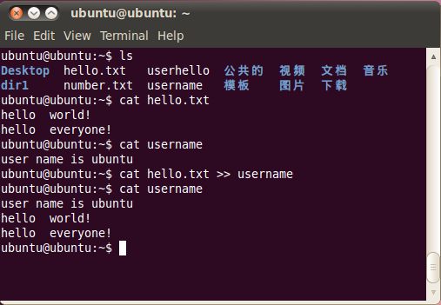
2.3.2 cat命令
用法5

Slide 64
2.3.3 cp命令
功能：实现文件复制。cp是copy缩写。
格式：cp [选项] <源文件> <目标>
选项：-i 表示以安全询问的方式进行源文件的复制。
说明：cp命令格式中的目标可以是目标路径，也可以是目标路径下的文件名。如果为目标路径，即把源文件复制到目标路径中，文件名不变。如果为目标路径下的文件名，即以文件重命令实现实现文件的复制。

Slide 65
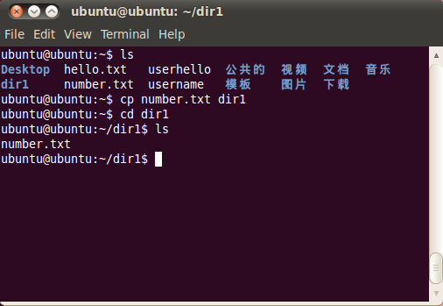
2.3.3 cp命令

Slide 66
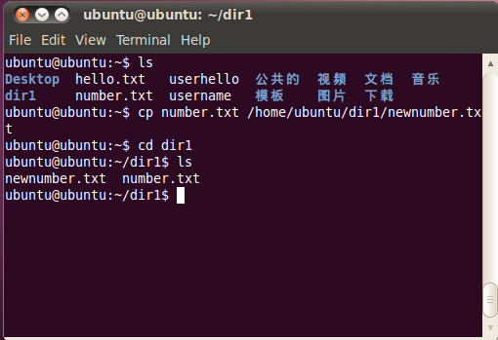
2.3.3 cp命令(复制时改名）

Slide 67
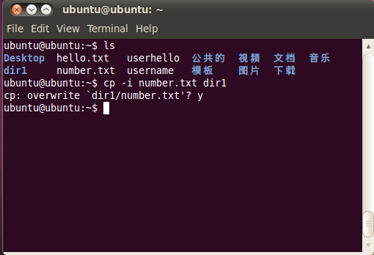
2.3.3 cp命令

Slide 68
2.3.3 cp命令
功能：实现目录复制。
格式：cp [选项] <源目录> <目标目录>
选项：-r 表示递归，一个一个地复制所有指定的文件和目录非常麻烦，这个选项会复制整个目录树、子目录及其它。
举例：
（1）cp –r /home/ubuntu /home/ubuntu1
（2）cp –r /home/ubuntu/ /home/ubuntu1
（3）cp –r /home/ubuntu/* /home/ubuntu1
注释：（1）、（2）等价，将ubuntu目录以及子目录和文件拷贝到ubuntu1下。（3）将ubuntu目录下的子目录和文件拷贝到ubuntu1下。

Slide 69
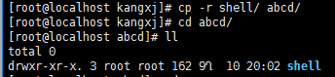
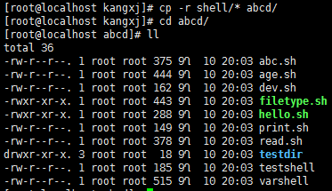

Slide 70
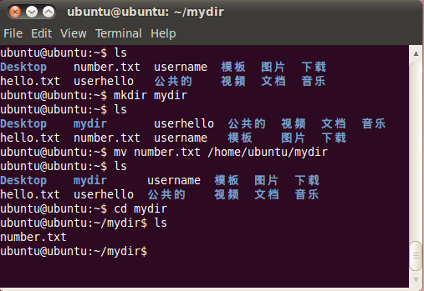
2.3.5 mv命令
功能：实现文件的移动或重命名。是move缩写。
格式：mv 文件名 路径名

Slide 71
2.3.5 mv命令
功能：实现文件夹的移动
格式：mv 目录名 路径名
举例：
（1）mv /home/ubuntu/dir /home/ubuntu1
（2）mv /home/ubuntu/dir/ /home/ubuntu1
（3）mv /home/ubuntu/dir/* /home/ubuntu1
功能：实现文件夹或文件的重命名
格式：mv 目录名或文件名 新目录名或文件名
举例：
（1）mv /home/picture/pict.png /home/picture/pict1.png
（2）mv /home/picture /home/picture1

Slide 72
2.3.6 chomod命令
功能：修改文件的权限和文件的属性。是change modify的缩写。
在Linux下，可以使用“ls -l”命令查看某路径下的所有内容的详细内容。
格式：
chmod [<文件使用者>+/-/=<权限类型>] 文件名1 文件名2 …
-R选项 递归修改目录中子目录权限

Slide 73
2.3.6 chomod命令
文件使用者：4种类型u、g、o、a。
u：user，文件主，即文件或目录的所有者。
g：group，文件主所在组群的用户。
o：others，其他用户。
a：all，所有用户。

Slide 74
2.3.6 chomod命令
操作符号：3种类型+、-、=。
+：增加权限。
- ：取消权限。
=：赋予指定的权限，并取消其他权限（如果 有的话）。

Slide 75
2.3.6 chomod命令
权限类型：3种类型r、w、x。
r：只读权限。
w：写权限。
x：可执行权限。

Slide 76
2.3.6 chomod命令
选项
选项值 | 作用
a+rw | 为所有用户增加读写权限
a-rwx | 为所有用户取消读写执行权限
g+w | 为组群用户增加写权限
o-rwx | 取消其他人的所有权限（读、写、执行）
ug+r | 为所有者和组群用户增加读权限
g=rx | 只允许组群用户读和执行的权限

Slide 77
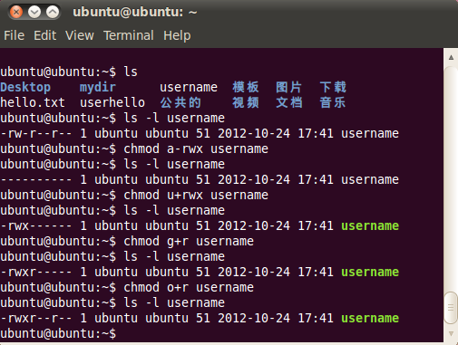
2.3.6 chomod命令

Slide 78
2.3.6 chomod命令
通常数字表示权限。其中，4表示读权限，2表示写权限，1表示执行权限，0表示没有权限。
格式：chomod [mode] 文件名
举例：
（1）chmod a=rwx filename
chmod 777 filename
（2）chmod ug=rwx,o=x filename
chmod 771 filename

Slide 79
2.3.6 chomod命令
思考：如使用root 用户 创建 test目录，并在其中创建a.txt文件，其默认权限如为rw-------， 执行 chmod 777 test后，
a.txt 文件的权限是什么？普通用户user1能否删除 test 目录下的a.txt文件？
选项 | 含义 | 针对文件 | 针对目录
r | 读权限 | 可以查看文件内容（如 head more等） | 可以列出目录中的内容（ls）
w | 写权限 | 可以修改文件内容（如vim） | 可以在目录中创建、删除、移动文件
x | 执行权限 | 执行文件 （脚本或可执行文件） | 可以进入目录

Slide 80
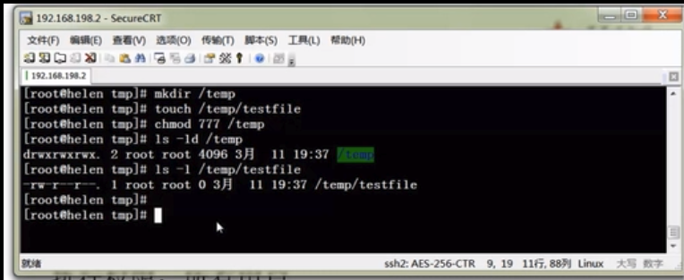

Slide 81
2.4 文件的处理命令
2.2.1 grep命令
2.2.2 head命令
2.2.3 tail命令
2.2.4 wc命令
2.2.5 sort命令
2.2.6 find命令
2.2.7 which命令
2.2.8 whereis命令
2.2.9 locate命令

Slide 82
2.2.1 grep命令
功能：在指定的文件中查找某个特定的字符串。linux中最为常用的三大著名文本
（grep，awk，sed）处理工具之一
格式：grep [选项] 关键字 文件名

Slide 83
常用选项：
-E ：开启扩展（Extend）的正则表达式。
-i ：忽略大小写（ignore case）。
-v ：反过来（invert），只打印没有匹配的，而匹配的反而不打印。
-n ：显示行号
-w ：被匹配的文本只能是单词，而不能是单词中的某一部分，如文本中有liker，而搜寻的只是like，就可以使用-w选项来避免匹配liker （整字匹配）
-c ：显示总共有多少行被匹配到了，而不是显示被匹配到的内容，注意如果同时使用-cv选项是显示有多少行没有被匹配到。
-o ：只显示被模式匹配到的字符串。
--color :将匹配到的内容以颜色高亮显示。
-A n：显示匹配到的字符串所在的行及其后n行，after
-B n：显示匹配到的字符串所在的行及其前n行，before
-C n：显示匹配到的字符串所在的行及其前后各n行，context

Slide 84
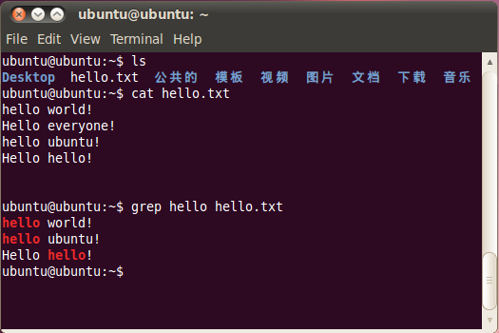
2.2.1 grep命令

Slide 85
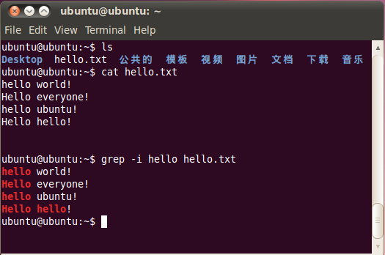
2.2.1 grep命令
-i选项不区分大小写。

Slide 86
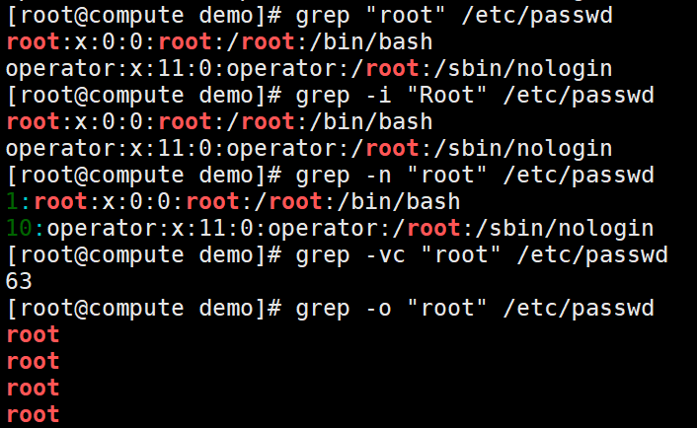
没有匹配到的数量
只显示模式匹配到的串

Slide 87
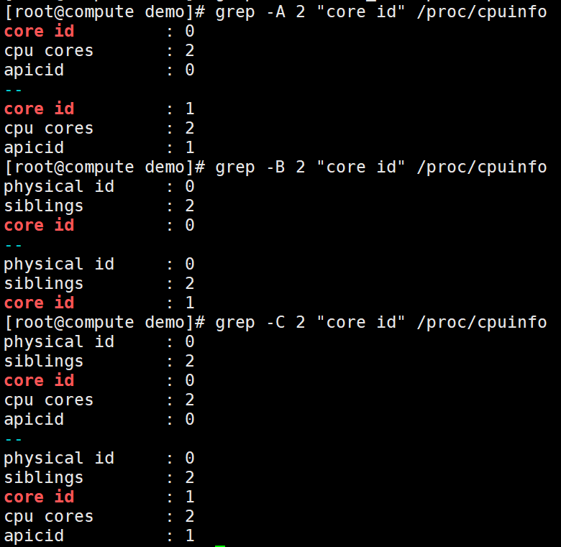

Slide 88
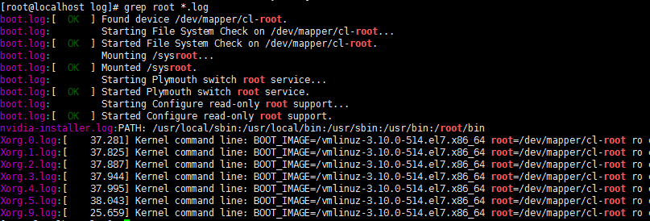
用于多个文件内容搜索

Slide 89
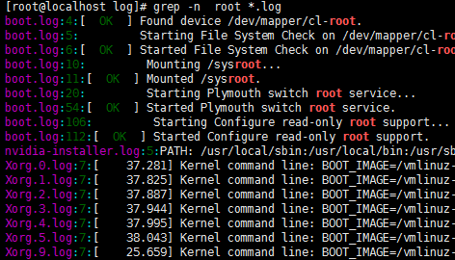

Slide 90
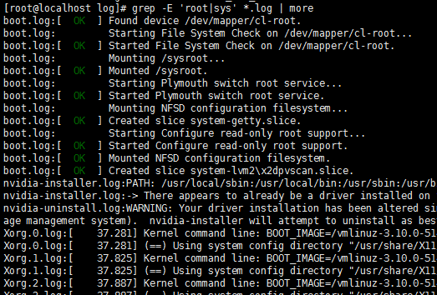
组合匹配，查询包含 root或者sys字符串的内容行 （没有颜色？）
grep -e 'match_pattern1' -e 'match_pattern2' file
grep -E 'match_pattern11|match_pattern2' file

Slide 91
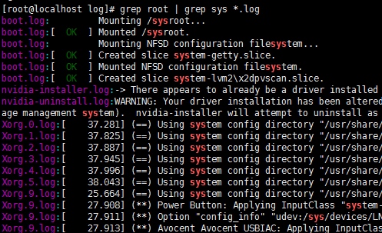
查询包含 root和sys字符串的内容行

Slide 92
Grep中引号的作用
不加引号，只能查找连续的字符串，数字等，不能查询类似包含空格的字符串。不过如果字符串中有变量的话， 会先将变量解析成具体值，再作为关键字进行查询，和双引号功能有点类似；
单引号，查询的时候会将单引号内的原样内容作为关键字，单引号作为全引用，如果单引号中有常量或者变量，不会被替换；
双引号，如果双引号中的内容有变量，命令等，会先将这些变量解析成具体的结果，然后再根据解析后的数据作为关键字进行查询。双引号是部分引用，双引号的变量或者常量会被解析成具体内容；
使用正则进行查询的时候，以上三种情况都是适用的。

Slide 93
2.2.2 head命令
功能：查看文件的开头部分的内容
格式：head [数字选项] 文件名
数字选项：指定要显示的行数。
说明：如果不加数字选项，默认只显示文件最初的10行。

Slide 94
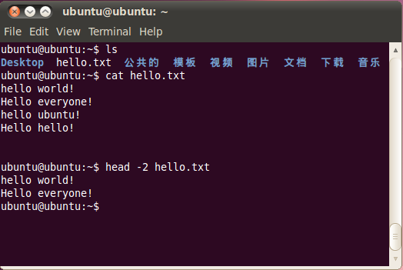
2.2.2 head命令

Slide 95
2.2.3 tail命令
功能：查看文件的结尾部分的内容
格式：tail [数字选项] 文件名
数字选项：指定要显示的行数。
说明：如果不加数字选项，默认只显示文件结尾的10行。
应用场景：大文件的部分查看

Slide 96
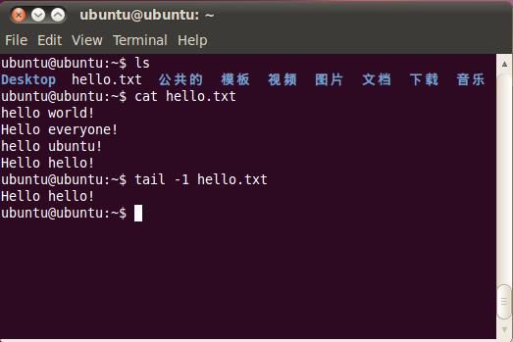
2.2.3 tail命令

Slide 97
2.2.4 wc命令
功能：对文件的行数、单词数、字符数进行统计。wc命令是一个对文件进行统计的相当实用的命令。
格式：wc [选项] 文件名
选项：
选项 | 作用
-l | 显示行数
-w | 显示单词数
-m | 显示字符数

Slide 98
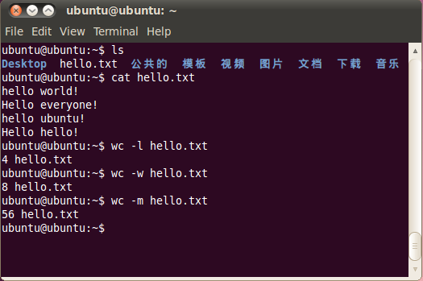
2.2.4 wc命令

Slide 99
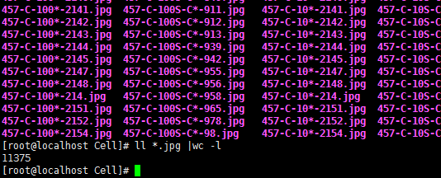
管道的应用

Slide 100
2.2.5 sort命令
sort将文件的每一行作为一个单位，相互比较，比较原则是从首字符向后，依次按ASCII码值进行比较，最后将他们按升序输出。
主要参数如下所示：
参数 | 功能
-c | 检查文件是否已经按照顺序排序
-k | 指定排序的域
-m | 合并已排序的文件
-n | 按数字大小进行排序
-o [输出文件] | 将排序后的文件输出到指定文件，相当于输出重定向到指定文件
-r | 将排序结果以逆向显示
-t [分隔符] | 指定排序时所用的分隔符，默认为空格符
-u | 去掉结果中的重复项

Slide 101
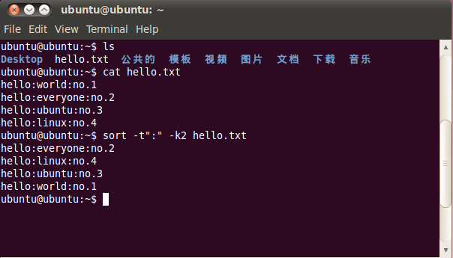
2.2.5 sort命令

Slide 102

问题：在一个大文件中（如100G）统计频率?

Slide 103

sort的-u选项
-u的作用就是在输出行中去重复

Slide 104

3.sort 的-r选项 sort 的-r选项，是按照倒序排列

Slide 105


sort的-o选项
正常将sort的执行结果重定向到源文件会使源文件变为空
但是加上-o就可以将排序后的结果重定向到源文件

Slide 106

sort的-n选项 -n选项是按照数值排序

Slide 107

sort的-t选项和-k选项
zhangyishan 24 5678像上面的一行文本以空格分割成三列，分别表示姓名 年龄 工资，如果想按第二列的年龄排序就要用到-t和-k参数
-t指定间隔符 -k用来指定列数

Slide 108
2.2.6 find命令
功能：查找文件或目录
格式：find 文件名（或目录名）
举例：用find命令查找当前目录下的文件hello.txt，查找当前目录下的子目录desktop。利用find命令进行目录查找时，把目录下的内容也进行显示。

Slide 109

2.2.6 find命令

Slide 110

Find命令常用选项
find /usr -name yourfile （精确搜索）

Slide 111



Slide 112


Slide 113


find /etc -type d 在/etc目录下查找所有的目录
find . ! -type d 在当前目录下查找除目录以外的所有类型的文件
find /etc -type l 在/etc目录下查找所有的符号链接文件

Slide 114
2.2.7 which命令
功能：按PATH变量所规定的路径进行查找相应的命令，显示该命令的绝对路径。
格式：which 命令名

Slide 115

2.2.7 which命令

Slide 116

2.2.7 which命令
Linux下的PATH环境变量

Slide 117
2.2.8 whereis命令
功能：不但能查询出命令，而且还能查询出Ubuntu资料库里记载的文件。
格式：whereis [选项] 文件名
选项：
选项 | 作用
-b | 只查找二进制的文件
-w | 只查找说明文件manual路径下的文件

Slide 118

2.2.8 whereis命令
说明：与which不同是，whereis不但能找到可执行的命令，而且从资料库中寻找所有包含文件名字符串的文件全部查找出来。

Slide 119
2.2.9 locate命令
locate命令是linux中最常用的搜索命令，其特点是搜索速度快，资源消耗少，但功能相对find简单。
它需要一个数据库，这个数据库由每天的例行工作（crontab）程序来建立。当建立好这个数据库后，就可以方便地来搜寻所需文件了。
1. locate的速度比find快，因为它并不是真的查找文件，而是查数据库
2. locate的查找并不是实时的，而是以数据库的更新为准，一般是系统自己维护
3. 升级数据库命令：locate -- u

Slide 120
2.2.9 locate命令
which 只能查询可执行文件 ，并在PATH变量里面寻找。
whereis只能查二进制文件、说明文档，源文件等。whereis 从linux文件数据库（/var/lib/slocate/slocate.db）寻找。
locate跟whereis一样都是查数据库里的内容,不过文件名是部分匹配。
find 是直接在硬盘上搜寻，功能强大，但耗硬盘。

Slide 121


使用-r命令参数使用正则表达式，下面的命令搜索所有文件名以w.txt结尾的文件：
$ locate -r "w.txt$"

Slide 122
2.5 压缩解压命令
2.5.1 bzip2命令和bunzip2命令
2.5.2 gzip命令
2.5.3 unzip命令
2.5.4 zcat命令和bzcat命令
2.5.5 tar命令

Slide 123
2.5.1 bzip2命令和bunzip2命令
功能： bzip2和bunzip2是一对压缩和解压命令。
格式：
压缩文件: bzip2 文件名1 [文件名2] …
解压文件： bunzip2 文件名1 [文件名2] …
说明：在利用bzip2进行文件压缩后，压缩前的原始文件消失，系统会生成一个新的压缩文件，文件名的后缀名为.bz2。另外，利用bzip2压缩后的压缩文件必须利用bunzip2命令才能实现解压。

Slide 124

2.5.1 bzip2命令和bunzip2命令

Slide 125

2.5.1 bzip2命令和bunzip2命令
实现同时对多个文件的压缩，文件之间用空格隔开。

Slide 126
2.5.2 gzip命令
功能：不仅能够压缩文件，而且能够实现文件的解压。
格式：gzip [-选项] 文件名
选项：
选项 | 作用
-d | 解压
-n | 指定压缩级别。注n的范围是1—9

Slide 127
2.5.2 gzip命令
说明：利用gzip命令可以将普通文件压缩.gz为后缀的压缩文件。压缩完成后，原始文件消失。在压缩时还可以指定压缩级别，该命令的压缩级别范围是1-9级，默认的级别是6。另外，1的压缩比最差，速度最快；9的压缩比最好，速度较慢。

Slide 128

2.5.2 gzip命令

Slide 129

2.5.2 gzip命令

Slide 130
2.5.3 unzip命令
功能：解压.zip文件。它能够将经过winzip压缩的文件进行解压操作。
格式：unzip [选项] 文件名.zip
选项：
选项 | 作用
-d | 将文件解压到指定目录中
-v | 查看文件目录列表但不解压
-n | 不覆盖原来已经存在的文件
-o | 以默认方式覆盖已经存在的文件

Slide 131
2.5.3 unzip命令
举例：将当前目录的file.zip文件进行解压
unzip file.zip
举例：只查看压缩文件里的文件目录，但不解压。
unzip –v file.zip
举例：将file.zip文件在/home/ubuntu/test目录中进行
unzip –n file.zip –d /home/ubuntu/test

Slide 132
2.5.4 zcat命令和bzcat命令
功能：都用来查看压缩文件内容的，即不用解压缩文件就可以查看里面的内容。
格式：zcat 文件名
bzcat 文件名
说明：zcat命令专门针对.gz后缀的压缩文件进行查看，而bzcat是针对.bz后缀的压缩文件进行查看。

Slide 133

2.5.4 zcat命令和bzcat命令

Slide 134
2.5.5 tar命令
功能：对文件或目录进行打包备份或解包操作。
格式：
tar [选项] [备份包的文件名] [要打包（或要解包）的文件或目录]
说明：打包备份只是把多个不同的文件放在一个大文件中，并没有压缩，这个大文件的后缀名为.tar。利用该命令打包后，原始文件不消失。

Slide 135
2.5.5 tar命令
选项：
选项 | 作用
-c | 创建新的打包文件
-x | 抽取.tar文件里的内容
-z | 打包后直接用gzip命令进行压缩，或者解压文件
-j | 打包后直接用bzip2命令进行压缩，或者解压文件
-t | 查看一个打包文件里的文件目录
-f | 使用文件或设备
-v | 在打包压缩或解包解压后将文件的详细清单显示出来

Slide 136

2.5.5 tar命令

Slide 137

2.5.5 tar命令

Slide 138
2.5.5 tar命令
举例：将当前目录下的文件hell.txt、number.txt打包后压缩成new.tar.gz。
tar –czf new.tar.gz hell.txt number.txt
举例：将当前目录下的文件hell.txt、number.txt打包后压缩成new.tar.bz2
tar –cjf new.tar.bz2 hell.txt number.txt
j选项表示压缩

Slide 139
2.6 磁盘操作命令
2.6.1 mount命令
2.6.2 umount命令
2.6.3 df命令
2.6.4 du命令
2.6.5 fsck命令

Slide 140
2.6.1 mount命令
功能：挂载设备，包括光盘镜像文件、移动硬盘、U盘等。
格式
mount [-t vfstype] [-o 选项] device dir
选项：[-t vfstype]指定文件系统的类型，通常不必指定。Mount命令自动选择正确的类型。vfstype中常用选项类型有：

Slide 141
2.6.1 mount命令
vfstype中的各个选项 | 作用
iso9660 | 光盘或光盘镜像
msdos | DOS fat16文件系统
vfat | Windows 9x fat32文件系统
ntfs | Windows NT ntfs文件系统
smbfs | Mount Windows文件网络共享
nfs | UNIX(LINUX) 文件网络共享

Slide 142
2.6.1 mount命令
[-o 选项]主要用来描述设备或文档的挂接方式。
-o选项 | 作用
loop | 用来把一个文件当成硬盘分区挂接上系统
ro | 采用只读方式挂接设备
rw | 采用读写方式挂接设备
iocharset | 指定访问文件系统所用字符集
device | 要挂接（mount）的设备
dir | 设备在系统上的挂接点（mount point）

Slide 143
2.6.1 mount命令
举例：挂载U盘
对Linux系统而言，把U盘当做SCSI设备对待。插入U盘之前，应先用fdisk –l或more /proc/partitions命令查看系统的硬盘和硬盘分区情况。
fdisk -l
插入U盘后，再用fdisk –l或more /proc/partitions命令看系统的硬盘和硬盘分区情况。会看到系统多了一个SCSI硬盘/dev/sdd和一个磁盘分区/dev/sdd1，即为即将挂载的U盘。

Slide 144
2.6.1 mount命令
举例：挂载U盘
建立一个目录用来作挂载点。
mkdir –p /mnt/usb
使用挂载命令如下：
mount –t vfat /dev/sdd1 /mnt/usb

Slide 145
2.6.1 mount命令
举例：挂载光盘镜像文件
从光盘制作光盘镜像文件。将光盘放入光驱，执行命令：
cp /dev/cdrom /home/sunky/mydisk.iso
建立一个目录用来作挂载点
mkdir /mnt/vcdrom
用mount命令进行挂载
mount –o loop –t iso9660 /home/sunky/mydisk.iso /mnt/vcdrom

Slide 146
2.6.1 mount命令
举例：挂载移动硬盘(2分区）
对Linux系统而言，USB接口的移动硬盘也是当做SCSI设备。插入移动硬盘之前，应先用fdisk –l或more /proc/partitions查看系统的硬盘和硬盘分区情况。
fdisk -l
接好移动硬盘后，再用fdisk –l或more /proc/partitions查看系统的硬盘和硬盘分区情况。可以发现多了一个SCSI硬盘/dev/sdc和它的两个磁盘分区/dev/sdc1和/dev/sdc2

Slide 147
2.6.1 mount命令
举例：挂载移动硬盘
建立目录用来建立挂载
mkdir –p /mnt/usbhd1
mkdir –p /mnt/usbhd2
用mount命令建立挂载
mount –t ntfs /dev/sdc1 /mnt/usbhd1
mount –t vfat /dev/sdc2 /mnt/usbhd2

Slide 148
2.6.2 umout命令
功能：卸载一个文件系统，它的使用权限是超级用户。
格式：umount <挂载点|设备>
举例：umount /mnt/usb

Slide 149
2.6.3 df命令
功能：查看当前硬盘的分区信息。
格式：df [选项]
选项：
选项 | 作用
-a | 把全部的文件系统和各分区的磁盘使用情况列出来。
-i | 列出i-nodes（i结点）的使用量。
-k | 把各分区的大小和挂上来的文件分区的大小以kb为单位表示
-h | 把各分区的大小和挂上来的文件分区的大小以GB为单位表示
-t | 列出某一个文件系统的所有分区磁盘空间使用量
-x | 列出不是某个文件系统的所有分区的使用量（和-t选项相反）
-T | 列出每个分区所属文件系统的名称

Slide 150

2.6.3 df命令

Slide 151
2.6.4 du命令
功能：查看当前目录下所有文件及目录的信息。
格式：du [选项]
选项：
选项 | 作用
-a | 列出所有文件及目录的大小
-h | 以Gb或Mb等形式显示文件或目录的大小
-b | 显示目录和文件的大小，以B为单位
-c | 最后加上一个总计
-s | 只列出各文件大小的总和
-x | 值计算属于同一个文件系统的文件

Slide 152

2.6.4 du命令

Slide 153
2.6.5 fsck命令
功能：硬盘检测。该命令只能由root用户执行，通过命令执行来检测硬盘是否有问题。
格式：fsck 分区名

Slide 154
2.7 关机重启命令
2.7.1 shutdown命令
2.7.2 halt命令
2.7.3 poweroff命令
2.7.4 reboot命令
2.7.5 init命令

Slide 155
2.7.1 shutdown命令
功能：安全关机。
格式：shutdown [选项] [时间] [警告信息]
选项：
选项 | 作用
-h | 将系统服务停掉然后安全关机
-r | 将系统服务停掉然后安全重启
-k | 不真正关机，只是发出警告信息
-t | 在规定的时间后关机

Slide 156
2.7.1 shutdown命令
举例：系统在2min后关机
shutdown –h +2
举例：系统在22:00关机
shutdown –h 22:00
举例：系统在1min后重启，并通知用户进行保存操作。
shutdown –r +1 “system will be reboot after 1 minuter”

Slide 157
2.7.2 halt命令
功能：关机
格式：halt [选项]
选项：常用选项-f，用于控制强行关机。
说明：halt命令单独使用时，等于执行shutdown –h命令。停掉系统服务后安全关机。执行-f选项后，不调用shutdown命令直接进行强行关机。

Slide 158
2.7.3 poweroff命令
功能：关机。
格式：poweroff

Slide 159
2.7.4 reboot命令
功能：重启系统
格式：reboot

Slide 160
2.7.5 init命令
功能：切换Ubuntu的运行级别。
格式：init [运行级别]
说明：init共有7个运行级别
0-停机
1-单用户模式
2-多用户，没有NFS
3-完全多用户模式（标准的运行级）
4-没有用到
5-X11（x window）
6-重新启动
Init进程是系统启动进程，它是系统启动后的由内核创建的第一个进程，进程号为1。

Slide 161
2.8 变换用户身份命令
2.8.1 激活与锁定root用户
2.8.2 su命令
2.8.3 sudo命令
2.8.4 useradd命令
2.8.5 passwd命令

Slide 162

2.8.1 激活root用户
激活root用户，修改root密码

Slide 163
2.8.2 su命令
功能：切换用户。
格式：su 用户名

Slide 164
2.8.3 sudo命令
功能：该命令的含义是“super do”，是指以超级管理员地身份执行某种操作。
格式：sudo 命令

Slide 165
2.8.4 useradd命令
功能：创建一个新用户。
格式：useradd 新用户名
说明：root用户操作
举例：useradd zhang

Slide 166


Slide 167
2.8.5 passwd命令
功能：修改用户密码。
格式：passwd 用户名
说明：root用户执行。
举例：passwd zhang

Slide 168
2.9 网络操作命令
2.9.1 ifconfig命令
2.9.2 ping命令
2.9.3 netstat命令
2.9.4 ftp命令和bye命令
2.9.5 telnet和logout命令

Slide 169
2.9.1 ifconfig命令
功能：查看IP地址
格式：ifconfig

Slide 170

2.9.1 ifconfig命令

Slide 171
2.9.1 ifconfig命令
该命令可以用于设置网络设备的IP地址。
ifconfig eth0 192.168.0.1 netmask 255.255.255.0

Slide 172
2.9.2 ping命令
功能：测试网络是否畅通。
格式：ping [选项] 主机名或IP地址
选项：
选项 | 作用
-c | 设置完成要求回应的次数。ping目录反复发出信息，直到达到设定的次数为止。
-I | 指定收发信息的间隔时间，单位为秒，预设为1秒。
-S byte | 设置数据包的大小，预设为56B，加上8B ICMP的文件头共64B
-R | 忽略网关，直接将数据报送到远程主机上。
-Q | 不显示命令的执行过程，只显示结果
-V | 详细显示命令的执行过程，包括非回应信息的其他信息

Slide 173

2.9.2 ping命令

Slide 174

2.9.2 ping命令

Slide 175
2.9.3 netstat命令
功能：检测网络端口的链接情况，是监控TCP/IP网络的有效工具。
格式：netstat [选项]
选项：
选项 | 作用
-a | 显示所有有效的连接信息。包括已经建立的连接和正在监听的连接
-r | 显示路由的信息
-i | 显示interface的内容
-n | 使用网络IP地址代替名称，显示网络的连接情况
-o | 显示计时器
-c | 持续列出网络状态
-t | 显示TCP协议的连接情况
-u | 显示UDP协议的连接情况
-v | 显示版本信息
-w | 显示RAW传输协议的连接情况

Slide 176
2.9.3 netstat命令
举例：单独使用命令检测网络端口连接情况。
netstat
netstat命令可以带选项使用。
netstat -a

Slide 177
2.9.4 ftp和bye命令
功能：登录FTP服务器。该命令允许用户使用FTP协议进行文件传输，实现文件的上传和下载。
格式：ftp 主机名/IP地址
举例：
登录命令 ftp 192.168.0.1
下线命令 bye

Slide 178


Slide 179
2.9.5 telnet和logout命令
功能：远程登录。
格式：telnet 主机名/IP地址
举例：
登录命令 telnet 192.168.0.1
下线命令 logout

Slide 180
2.9.6 rlogin命令
功能：远程登录。
格式：rlogin 主机名/IP地址

Slide 181
2.10 其他命令
2.10.1 echo命令
2.10.2 more命令和less命令
2.10.3 help命令和man命令
2.10.4 cal命令
2.10.5 date命令

Slide 182
2.10.1 echo命令
功能：显示命令行中的字符串。主要用于输出提示信息。
格式:echo [选项] [字符串]
选项：-n表示输出字符串后，光标不换行。

Slide 183

2.10.1 echo命令

Slide 184
2.10.2 more命令和less命令
功能：对文件内容或者查询结果分屏显示
格式： more [选项] 文件名
less [选项] 文件名
说明：more命令可以单独使用，也可以配合其他命令和管道符使用。按空格键下翻一页，按B键上翻一页，按Q键退出。

Slide 185
2.10.2 more命令和less命令
选项：more命令的选项。
举例：more 文件名
cat 文件名 | more
less 文件名
选项 | 作用
-p | 不滚屏，清屏
-s | 将连续的空行压缩为一个空行
+n | 从第n行开始显示。

Slide 186
两个命令区别
1. less可以按键盘上下方向键显示上下内容,more不能通过上下方向键控制显示
2. less不必读整个文件，加载速度会比more更快
3. less退出后shell不会留下刚显示的内容,而more退出后会在shell上留下刚显示的内容

Slide 187
2.10.3 help命令和man命令
功能：显示每个命令的格式用法。
格式：help 命令名
man 命令名
说明：help命名专门用于显示内建命令的格式用法。man命令可以显示系统手册页中的内容，这些内容大多是都是对命令的解释信息。
举例：man pwd
help pwd

Slide 188
2.10.4 cal命令
功能：显示日历。
格式：cal [选项] [月份[年份]]
选项：
选项 | 作用
-m | 以星期一为每周的第一天方式显示
-j | 以凯撒历显示，即以1月1日起的天数显示
-y | 显示今年年历

Slide 189

2.10.4 cal命令
举例：cal 2000
cal 5 2000
cal -jy

Slide 190
2.10.5 date命令
功能：显示及设定系统的日期和时间。
格式：date [选项] 显示时间格式（以+号开始，后边加格式）
date 设定时间格式
选项：
选项 | 作用
-u | 使用格林尼治时间
-r | 最后一次修改文件的时间

Slide 191
2.10.5 date命令
date命令常用的几种时间格式
选项 | 作用
%a | 星期几的简称。例如一、二、三
%A | 星期几的全称。例如星期一、星期二
%D | 日期（mm/dd/yy）格式
%T | 显示时间格式（24小时制）（hh:mm:ss）
%x | 显示日期的格式（mm/dd/yy）
%y | 年的最后两个数字
%Y | 年（例如2010、2011）
%r | 时间（hh:mm:ss上午或者下午）
%p | 显示上午或者下午

Slide 192
2.10.5 date命令
举例：date 102110322011.00
设置时间，必须取得root权限，设置时间以“月（2位）日（2位）时（2位）分（2位）年（4位）.秒（2位）”。
更改系统时间后，需要执行命令 clock –w将时间写到CMOS中，保证下次开机启动时系统才能保持最新的正确时间。

Slide 193

2.10.5 date命令

Slide 194

2.10.5 date命令

Slide 195
2.11 进程管理相关命令
ps
pstree
kill
top
free
日志查看

Slide 196

Ps命令
显示瞬间进程状态

Slide 197

不加参数显示当前终端中的进程
PID: 运行着的命令(CMD)的进程编号
TTY: 命令所运行的位置（终端）
TIME: 运行着的该命令所占用的CPU处理时间
CMD: 该进程所运行的命令

Slide 198

Ps -ax
显示所有当前的进程：使用 -a 参数，-a 代表 all。同时加上x参数会显示没有控制终端的进程。列表较长，故通常使用more查看

Slide 199



Ps –u 查看某用户的进程

Slide 200

通过CPU和内存使用来过滤进程：查看当前时间点哪个进程占用的资源最多，这种情况下，可以通过使用-aux来显示全面的信息：
ps -aux --sort -%cpu | less

Slide 201
USER，用户名称；
PID，进程号；
%CPU，该进程所占用CPU百分比；
%MEM，该进程所占用内存百分比；
VSZ，进程所占用的虚拟内存大小；
RSS，进程所占用的实际内存大小；
TTY，该进程运行在哪个终端上面，若与终端无关，则显示 ?；
STAT，进程状态；
START，进程启动时间；
TIME，进程实际占用CPU的时间；
COMMAND，该进程对应的执行程序；

Slide 202
ps命令的排序格式是：--sort=[+|-] key，key表示某一列的名称，+表示升序排序，而-表示降序排序，比如按CPU降序排列：ps aux --sort=-%cpu，按照内存来进行降序排序：$ ps -aux --sort -%mem | less，还可以借助管道只显示前5条记录结果，也就是内存占有率最高的前5个进程：
ps -aux --sort -%mem | head -n 5

Slide 203

根据进程查看线程，如果查看特定线程的进程，可以使用-L参数，后面加上对应的进程的PID：
ps -L 2011

Slide 204

树形显示进程，可以通过参数f来实现：ps -axf，也可以使用pstree命令；

Slide 205
Kill命令
单纯使用kill命令，不加修饰符，不带标志。首先使用ps -ef命令确定要杀死进程的PID，然后输入以下命令： # kill -pid

Slide 206


Slide 207

top命令是Linux环境下常用分析工具，能够实时显示系统中各个进程的资源占用状况

Slide 208
PID：进程的ID
USER：进程所有者
PR：进程的优先级别，越小越优先被执行
NI：nice值
VIRT：进程占用的虚拟内存
RES：进程占用的物理内存
SHR：进程使用的共享内存
S：进程的状态。S表示休眠，R表示正在运行，Z表示僵死状态，N表示该进程优先值为负数
%CPU：进程占用CPU的使用率
%MEM：进程使用的物理内存和总内存的百分比
TIME+：该进程启动后占用的总的CPU时间，即占用CPU使用时间的累加值
COMMAND：进程启动命令名称

Slide 209
Linux进程的优先级
NICE值是反映一个进程“优先级”状态的值，其取值范围是-20至19，一共40个级别。
这个值越小，表示进程”优先级”越高，而值越大“优先级”越低。
priority值表示PRI和PR值，或者叫动态优先级。
一般情况下，PR=NI+20
nice和priority可以影响进程的时间片,优先级为+19时最低，只分配最小时间片5ms，优先级为0时是100ms，优先级是-20时是最大时间片800ms。

Slide 210

free
用于分析和统计内存信息（空闲，已用，交换），也就是显示系统中可用的和已用的物理内存及交换内存的总量，以及内核用到的缓存空间，而这些信息是从 /proc/meminfo 中得到的

Slide 211
更改显示的内存单位
默认情况下，显示的内存的单位是kb单位，如果有需要，我们可以选择更改内存的显示单位：
-b 以字节为单位显示
-k 以KB为单位显示
-m 以MB为单位显示
-g 以GB为单位显示
--tera 以TB为单位显示

Slide 212
日志
LINUX日志就是记录系统活动记录的文件，例如如何时，何地，何人，做了什么事情，另外就是系统在什么时候有什么样的行为，发生了什么事件。
在var/log目录

Slide 213
日志功能：
解决系统故障：
对系统管理员来说，如启动过程中检测到的硬件数据都会内存中，由于这些检测的信息可以让我们了解硬件，所以系统发生问题时，可以执行dmesg命令来查看硬件是否出错。如果系统出现了系统资源被耗尽，核心活动发生错误，等都可能，则系统登录文件也会将错误信息记录到登陆文件，通常在/var/log/messages
解决网络问题：
在安装设置新服务套件时，最常用到这个功能。例如安装sendmail和postfix服务时也会用到。如无法发送邮件等问题，那么这些问题就将记录在登录文件中，只要分析登录文件就可以解决问题。
记录登陆信息：
例如apache这个www服务死机了，怎么知道死机。最后的登陆者是谁，这样可以通过分析apache的登陆文件获取信等问题。

Slide 214
Linux的www服务
Apache
Nginx
作用：
1、 http服务器。Nginx是一个http服务可以独立提供http服务。可以做网页静态服务器。
2、 虚拟主机。可以实现在一台服务器虚拟出多个网站。例如个人网站使用的虚拟主机。
3、 负载均衡。当网站的访问量达到一定程度后，单台服务器不能满足用户的请求时，需要用多台服务器集群可以使用nginx做反向代理。并且多台服务器可以平均分担负载，不会因为某台服务器负载高宕机而某台服务器闲置的情况。

Slide 215
Nginx是一个http服务器。是一个使用c语言开发的高性能的http服务器及电子邮件（IMAP/POP3）代理服务器。由俄罗斯的程序设计师Igor Sysoev所开发，并且cpu、内存等资源消耗却非常低，运行非常稳定。
在当前所流行的Nginx Web组合被称为LNMP或LEMP,LNMP意思是(Linux,Nginx,mysql,PHP),LEMP里面的E取自Nginx(engine x)

Slide 216

安装好后，在浏览器输入本机IP： http://xxx.xxx.xxx.xxx/
默认打开的文件是/usr/local/nginx/html/index.html

Slide 217
2.11 小结
本章介绍了Linux系统的常用命令，主要包括管理文件和目录的命令、权限设置命令、管理磁盘空间命令、其他管理文件备份和压缩命令、有关关机和查看系统信息的命令、网络操作命令等。

